Slide 1
Scheiden van mengsels

Slide 2
Scheiden van suspensies

Slide 3
Schudden/roeren Suspensie van zand in water

Slide 4
BEZINKEN
Schudden/roeren Suspensie van zand in water

Slide 5
BEZINKEN

Slide 6
BEZINKEN
Water
Zand

Slide 7
BEZINKEN
Berust op het
verschil in dichtheid.
Bovenstaande vloeistof kun je nu voorzichtig afgieten.

Slide 8
Schudden/roeren Suspensie van zand in water

Slide 9
CENTRIFUGEREN
Schudden/roeren Suspensie van zand in water

Slide 10
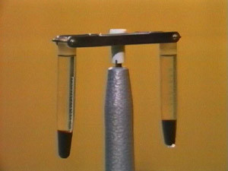
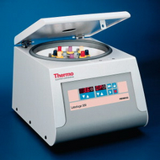
CENTRIFUGEREN

Slide 11
CENTRIFUGEREN
Berust op het verschil in dichtheid.
Water
Zand
Bovenstaande vloeistof kun je nu voorzichtig afgieten.

Slide 12
Schudden/roeren Suspensie van zand in water

Slide 13
FILTREREN
Schudden/roeren Suspensie van zand in water

Slide 14
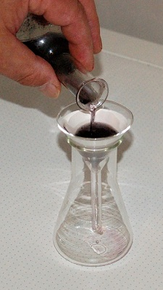
FILTREREN
Filtreren
Zand
Water

Slide 15
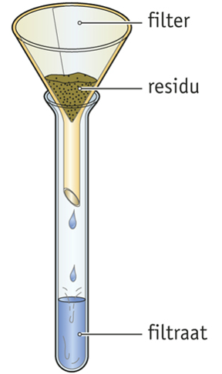
FILTREREN
Berust op het verschil in
deeltjesgrootte.
Filtreren
Zand
Water

Slide 16
INDAMPEN
Water-zout mengsel
Zand
Water-zout mengsel

Slide 17
INDAMPEN
Water-zout mengsel
Zand
zoutoplossing

Slide 18
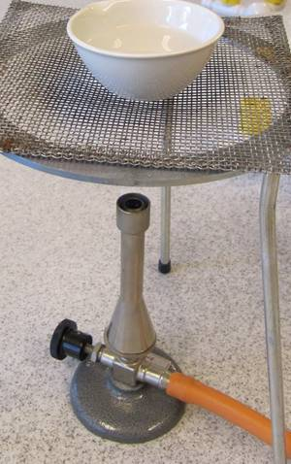
zoutoplossing
INDAMPEN

Slide 19
INDAMPEN
zout
zout
zout

Slide 20
INDAMPEN

Slide 21
INDAMPEN
Geschikt voor oplossingen van een vaste stof
Berust op het verschil in kookpunt

Slide 22
DESTILLEREN

Slide 23
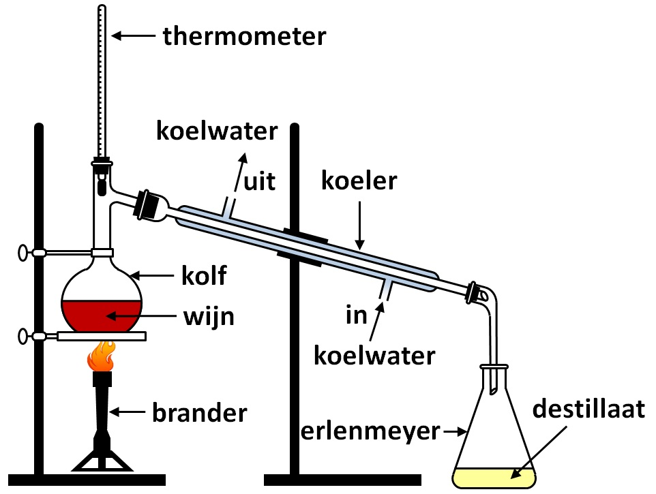
DESTILLEREN

Slide 24
DESTILLEREN

Slide 25
DESTILLEREN
residu
destillaat

Slide 26
DESTILLEREN
Berust op het verschil in kookpunt
residu

Slide 27
DESTILLEREN
Geschikt voor oplossingen van een vloeistof
residu

Slide 28
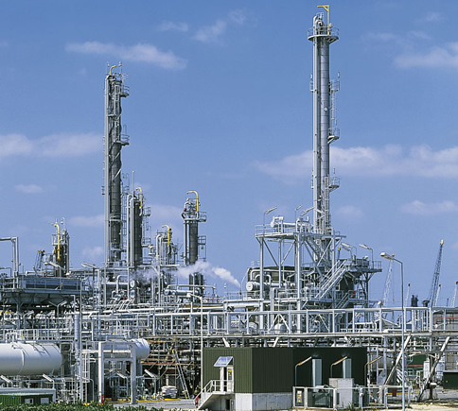

Slide 29
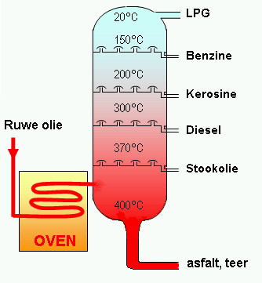

Slide 30
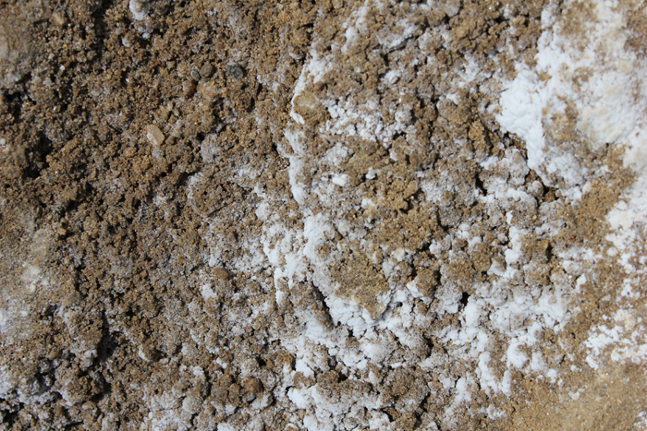
Zand – zout mengsel

Slide 31
Zand – zout mengsel
EXTRAHEREN

Slide 32
EXTRACTIE
Water toegevoegd Water
Zand-zout mengsel

Slide 33
EXTRACTIE
Na schudden
Water-zand-zout mengsel

Slide 34
EXTRACTIE
Laten bezinken
Water-zand-zout mengsel

Slide 35
EXTRACTIE

Slide 36
EXTRACTIE
Water-zout mengsel
Zand

Slide 37
EXTRACTIE
Bezinken
Dan filtreren:
Filtraat indampen: zout
Residu: zand
Water-zout mengsel
Zand

Slide 38
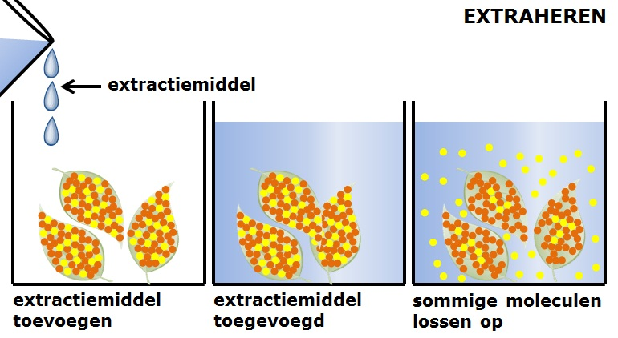
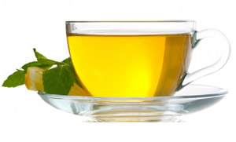
EXTRACTIE

Slide 39
EXTRACTIE
+ filtreren

Slide 40
EXTRACTIE
Geschikt voor mengsels van vaste stoffen.
Berust op het verschil in oplosbaarheid.
+ filtreren

Slide 41
ADSORPTIE

Slide 42
ADSORPTIE

Slide 43
ADSORPTIE

Slide 44
ADSORPTIE

Slide 45
ADSORPTIE
bij filtreren

Slide 46
ADSORPTIE
Geschikt voor oplossingen van kleine hoeveelheden stoffen bv kleurstoffen.
Berust op het verschil in aanhechtingsvermogen (adsorptievermogen) aan een adsorptiemiddel.
bij filtreren

Slide 47
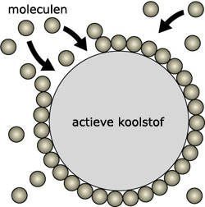

Slide 48
PAPIERCHROMATOGRAFIE

Slide 49
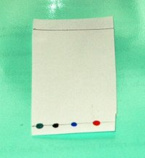
PAPIERCHROMATOGRAFIE

Slide 50
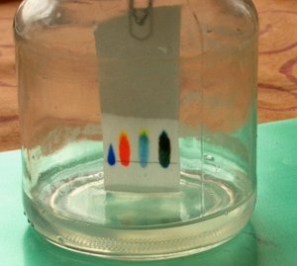
Papier: stationaire fase
Loopvloeistof: mobiele fase

Slide 51
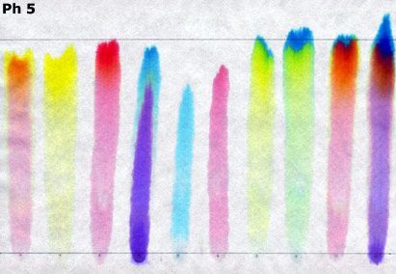

Slide 52
mengsel
zuivere stof

Slide 53
PAPIERCHROMATOGRAFIE

Slide 54
Lost goed op in de loopvloeistof. Hecht slecht aan het papier.
PAPIERCHROMATOGRAFIE

Slide 55
Lost goed op in de loopvloeistof. Hecht slecht aan het papier.
PAPIERCHROMATOGRAFIE
Lost slecht op in de loopvloeistof. Hecht goed aan het papier.

Slide 56
Lost goed op in de loopvloeistof. Hecht slecht aan het papier.
PAPIERCHROMATOGRAFIE
Lost slecht op in de loopvloeistof. Hecht goed aan het papier.
Berust op het verschil in aanhechtingsvermogen aan het papier én het verschil in oplosbaarheid in de loopvloeistof.

Slide 57
PAPIERCHROMATOGRAFIE
Geschikt voor kleine hoeveelheden mengsel.

Slide 58
Rf-waarde van de gele kleurstof
niveau loopvloeistof

Slide 59
Rf-waarde van de gele kleurstof
niveau loopvloeistof
10,1 cm
5,8 cm

Slide 60
Rf-waarde van de gele kleurstof
niveau loopvloeistof
10,1 cm
5,8 cm
Rf-waarde: 5,8 / 10,1 = 0,57

Slide 61
Rf-waarde van de gele kleurstof
10,8 cm
6,2 cm

Slide 62
Rf-waarde van de gele kleurstof
10,8 cm
6,2 cm
Rf-waarde: 6,2 / 10,8 = 0,57

